Slide 1
遞迴神經網路與序列模型
蔡炎龍＆教研處

Slide 3
1. Stock prediction base on
1D-CNN(Tensorflow 實作)
2. Gradient Descent與基礎統計
回顧
課程內容
講師投影片
投影片
影片播放列表
程式碼：~/courses-tpe/RNN/part2

Slide 4
Code / Data 放在 hub 中的 courses 內
為維護課程資料 , courses 中的檔案皆為 read-only, 如需修改請 cp 至自身的環境中
打開 terminal, 輸入
[台北班]
cp -r courses-tpe/RNN/part2 <存放至本機的名稱>
[新竹班]
cp -r courses-hsi/RNN/part2 <存放至本機的名稱>
[台中班]
cp -r courses-txg/RNN/part2 <存放至本機的名稱>

Slide 5
Stock prediction with 1D-CNN
(Tensorflow 實作)

Slide 6
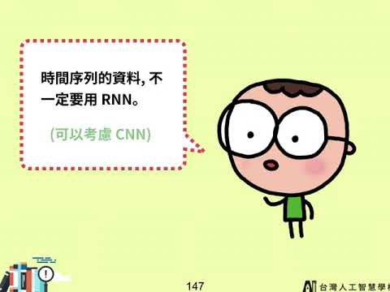
0701用CNN處理時間序列問題

Slide 7
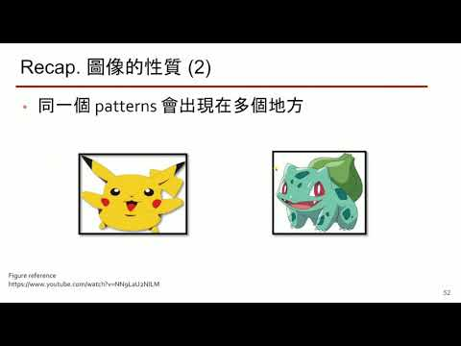
rnn 05 conv1d

Slide 8
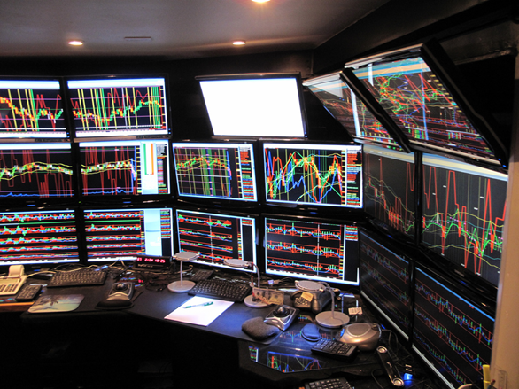
操盤手的日常

Slide 9
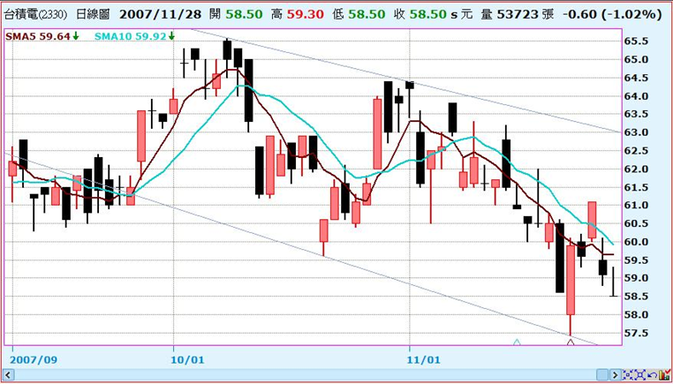
學習如何看圖 : CNN !!

Slide 10
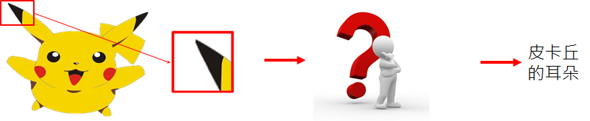
Recap. 圖像的性質 (1)
不需要看完所有 pixel 來定義 pattern

Slide 11
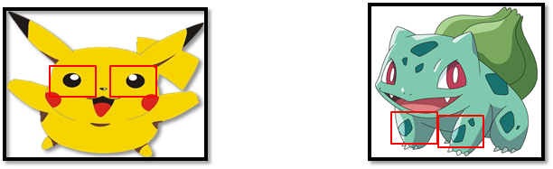
Recap. 圖像的性質 (2)
Figure reference
https://www.youtube.com/watch?v=NN9LaU2NlLM

Slide 12

Recap. 圖像的性質 (3)
圖片大小不改變 patterns

Slide 13
時間序列資料也具備圖像的性質 !

Slide 14
CNN之於時間序列
CNN解決問題的特色
特徵pattern出現在局部
同樣pattern 重複出現
pattern在壓縮(subsampling)下也不太會失真
時間序列的特性
通常與預測值最有相關性的資料是一兩天前的資料，而並非五十天前的資料(局部性)
不少時間序列會有週期性的傾向(重複性)
把天資料化成週資料或月資料來看，大趨勢的線條不會失真(可壓縮性)

Slide 15
CNN之於時間序列
也就是說 !
我們可以把時間序列當作一維的圖像看待
可以利用CNN來解決時間序列問題

Slide 16
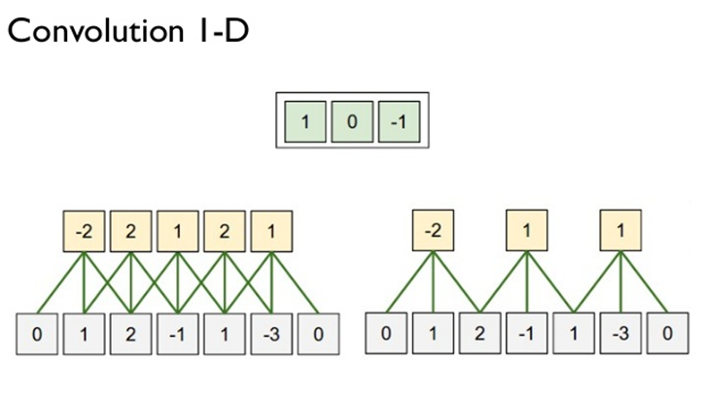
Convolution1D 示意圖

Slide 17
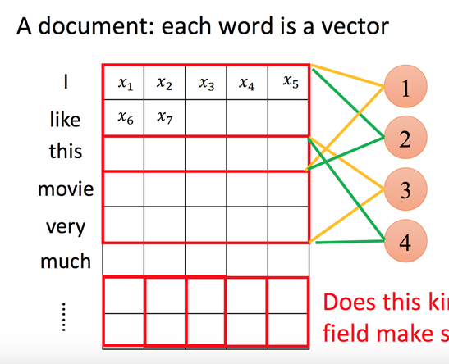

1D signal + multi channel

Slide 18
Reference
Convolutional Neural Network for Sentence Classification
Best Pratice for Document Classification with Deep learning
Time Series Classification from Scratch with Deep Neural Networks: A Strong Baseline

Slide 19
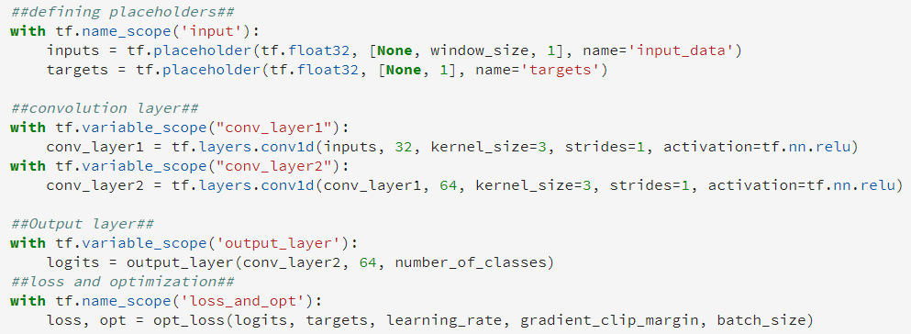
Chonv1D in Tensorflow

Slide 20

Conv1D
conv1D與過去的conv2D大同小異，filter掃過的方向只會沿著一個軸
儘管conv1D中filter移動的軸只有一個方向，input_shape仍必須要是三維以上
(若X_train.shape = (700, 7)，tensorflow會報錯)

Slide 21
Conv1D(圖解)
filter的方向
shape = (700, 7, 1)
(只有一個feature)的情況下
shape = (700, 7, 2)
(兩個feature)的情況下

Slide 22
Difference between CNN & RNN
RNN屬於深層神經網路，較不容易訓練
雖然時間序列問題中，兩種神經網路輸進去資料的shape是一樣的，但是RNN是會把一個一個time step的東西輸進記憶體，而CNN則是一次把所有的時序資料都放進記憶體。在時序資料很長的情況下，RNN會比CNN省記憶體
CNN就是DNN的變體，因此時間序列也是可以用DNN架模型

Slide 23
程式練習 Tesla stock price predict
03_rnn_conv1d_stock_prediction.ipynb
重復前一份的練習 , 把 LSTM 改成 Conv1D

Slide 24
Gradient Descent與基礎統計回顧

Slide 25
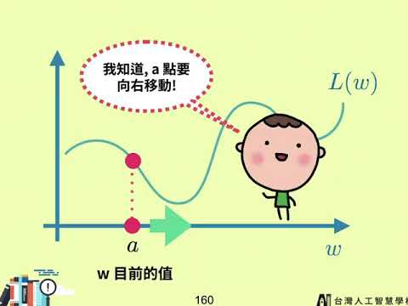
0801Gradient Descent學習法原理

Slide 26
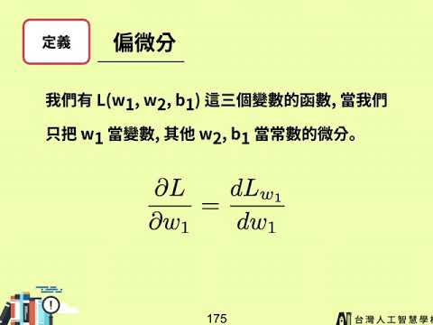
0802多變數其實是一樣的

Slide 27
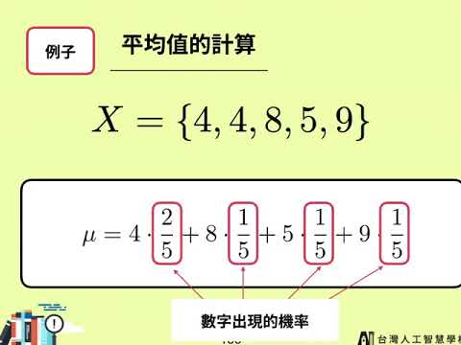
0901平均值和期望值

Slide 28
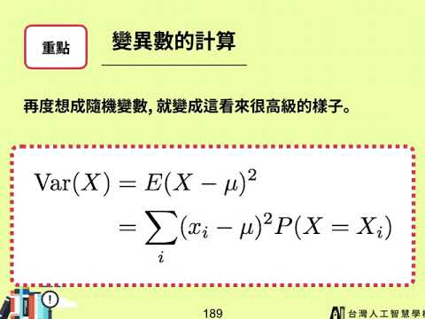
0902變異數

Slide 29
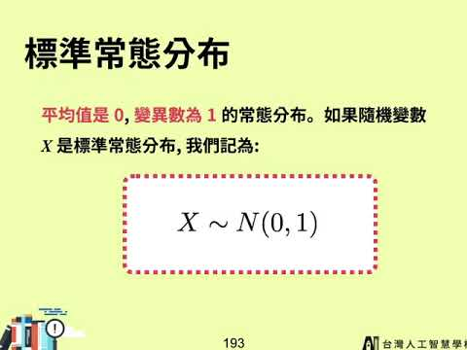
0903標準差和標準常態分布

